Slide 1
Conceptos introductorios
al muestreo
Instituto Nacional de Estadística y Censos (INEC) - Ecuador
Agosto-2024

Slide 2
Introducción
01

Slide 3
Introducción
Las técnicas de muestreo constituyen un conjunto de métodos estadísticos cruciales que facilitan la selección de una porción de individuos o elementos de una población más grande, con el objetivo de analizar sus propiedades y hacer inferencias sobre la población completa.
Una muestra bien seleccionada debe ser representativa, es decir, debe reflejar fielmente las características de la población.
Dado que el análisis de toda la población es a menudo inviable por restricciones de tiempo, costos y logística, el muestreo se convierte en una estrategia eficiente y económica.
01

Slide 4
Tipos de muestreo
02

Slide 5
Muestreo probabilístico
El muestreo probabilístico analiza y estudia una población utilizando la selección aleatoria, en el que el cada unidad de observación debe tener definida una probabilidad mayor a cero.
Un muestreo probabilístico es un método de investigación en el que se realiza la selección de una muestra estadística centrada en el estudio y análisis de grupos específicos de una población por medio de una elección aleatoria.
Uno de los requisitos más importantes para llevar a cabo esta técnica es que todos los participantes deben tener definida una probabilidad de ser seleccionados. En este sentido, si se tiene una población de, por ejemplo, 100 personas, cada una tendría una probabilidad de 1 de 100 de ser seleccionado.
01

Slide 6
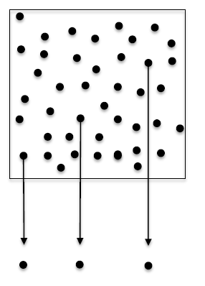
Tipos de muestreo probabilístico
Muestreo aleatorio simple: este tipo de muestreo elige al azar cada individuo que hará parte de la muestra y todos tienen las mismas oportunidades de ser seleccionados.
Muestreo sistemático: este muestreo selecciona de forma aleatoria al primer individuo de la población que hará parte del estudio y luego, define un intervalo para completar la muestra.
01

Slide 7
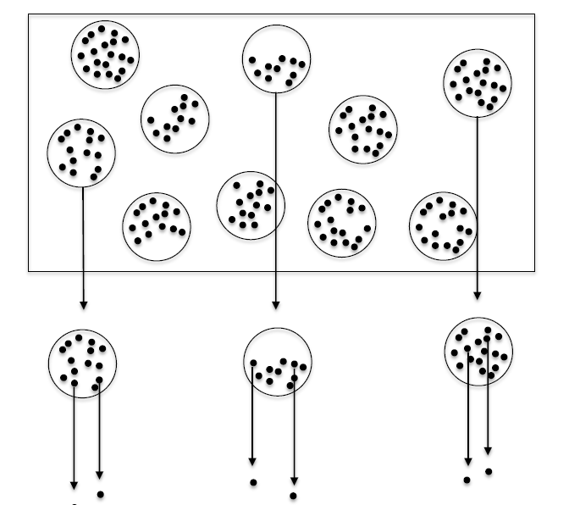
Tipos de muestreo probabilístico
Muestreo por conglomerados: se utiliza cuando no se pueden estudiar todos los individuos de una población porque es muy grande o se encuentra dispersa en un área geográfica muy extensa, lo que aumenta el costo de la investigación.
El muestreo por conglomerados divide la población en grupos, o "conglomerados", antes de realizar una selección aleatoria.
Estos conglomerados suelen estar definidos geográficamente, pero también pueden basarse en otras características, como grupos de edad, escuelas o barrios.
01

Slide 8
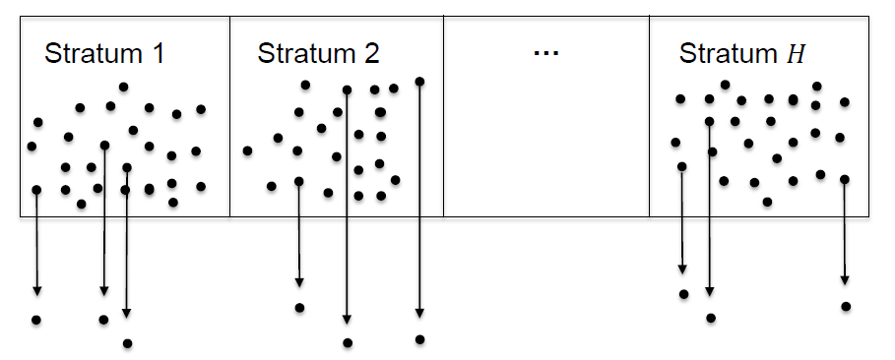
Tipos de muestreo probabilístico
Muestreo estratificado: el muestreo estratificado divide la población en subgrupos o estratos que comparten ciertas características. Luego, utilizando el método del muestreo aleatorio simple, se eligen individuos de cada estrato para conformar la muestra.
01

Slide 9
Muestreo no probabilístico
El muestreo no probabilístico es una técnica que selecciona las personas que harán parte de la muestra de una manera subjetiva, esto quiere decir, según la decisión del investigador, evitando hacerlo al azar.
A diferencia en el muestreo probabilístico, donde cada individuo de la población tiene la oportunidad de ser seleccionado, en el muestreo no probabilístico no todas las personas pueden participar.
El muestreo no probabilístico es menos estricto y depende en su mayoría de la experiencia de los investigadores.
Muestreo por conveniencia
Muestreo por cuotas
Muestreo de bola de nieve
01

Slide 10
Conceptos básicos en la elaboración de un diseño muestral
03

Slide 11

Marco de muestreo
Un marco muestral es una lista de los elementos que forman el universo que está por estudiarse, los cuales se conocen como unidades muestrales. Cada uno de estos elementos comparten características que los permite identificarse.
A partir del marco muestral es posible extraer la muestra de estudio es decir, la población que se va a investigar.
Para realizar un muestreo probabilístico, es sumamente necesario ejecutar este método, ya que permite encontrar la unidad que va a ser el objeto de estudio.
El marco muestral debe ser preciso, libre de omisiones y duplicaciones. Los datos y las unidades deben cubrir a toda la población e identificarlas correctamente.
01

Slide 12
Dominios de diseño
Un dominio de diseño consiste en una subpoblación que puede identificarse en el marco de muestreo y, por lo tanto, puede ser manejada independientemente en el tamaño de muestra, procedimientos de muestreo y demás.
 | TAMAÑO DE EMPRESA
Código | Medianas | Grandes | Totales
A | 139 | 44 | 183
B | 135 | 41 | 176
C | 461 | 602 | 1063
J | 100 | 7 | 107
K | 9 | 63 | 72
L | 50 | 3 | 53
M | 60 | 5 | 65
N | 310 | 17 | 327
 | 1264 | 782 | 2046
01

Slide 13
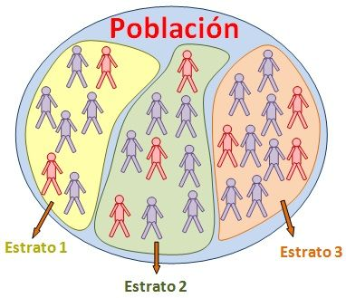
Estratificación
La estratificación se refiere a la subdivisión de una población determinada en subconjuntos con características propias.
Esta acción se lleva a cabo como una etapa previa a la selección de la muestra, utilizando variables que aportan información para todas las unidades de la población.
01

Slide 14
Estratificación
Los objetivos del proceso de estratificación son los siguientes:
Agrupar a las unidades del marco en grupos de acuerdo a un conjunto de características determinadas.
Formar grupos homogéneos en su interior y heterogéneos entre ellos.
Mejorar la eficiencia del diseño muestral mediante la disminución de la varianza de los estimadores.
 | EMPRESAS CÓDIGO C
 | JEANS | ROPA DE CUERO | BOTAS DE CAUCHO
MEDIANAS | 300 | 61 | 100 | 461
GRANDES | 400 | 100 | 102 | 602
 |  |  |  | 1063
01

Slide 15
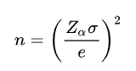
Tamaño de muestra
En estadística el tamaño de la muestra se le conoce como aquel número determinado de sujetos o cosas que componen la muestra extraída de una población, necesarios para que los datos obtenidos sean representativos de la población.
σ : Varianza del dominio
z_ :Valor obtenido mediante niveles de confianza. Es un valor constante que, si no se tiene su valor, se lo toma en relación al 95% de confianza equivale a 1,96 (como más usual) que queda a criterio del encuestador.
e = Límite aceptable de error muestral que, generalmente cuando no se tiene su valor, suele utilizarse un valor que varía entre el 1% (0,01) y 9% (0,09), valor que queda a criterio del encuestador.
01

Slide 16
Tamaño de muestra
Margen de error: Es un porcentaje que te dice en qué medida puedes esperar que los resultados de tu encuesta reflejen la opinión de la población general. Entre más pequeño sea el margen de error, más cerca estarás de tener la respuesta correcta con un determinado nivel de confianza.
Nivel de confianza del muestreo: Es un porcentaje que revela cuánta confianza puedes tener en que tu población seleccione una respuesta dentro de un rango determinado. Por ejemplo, un nivel de confianza del 95 % significa una probabilidad del 95 % de que el valor esté contenido dentro del intervalo de confianza.
Intervalo de confianza: Corresponde a un rango de valores, cuya distribución es normal y en el cual se encuentra, con alta probabilidad, el valor real de una determinada variable.
01

Slide 17
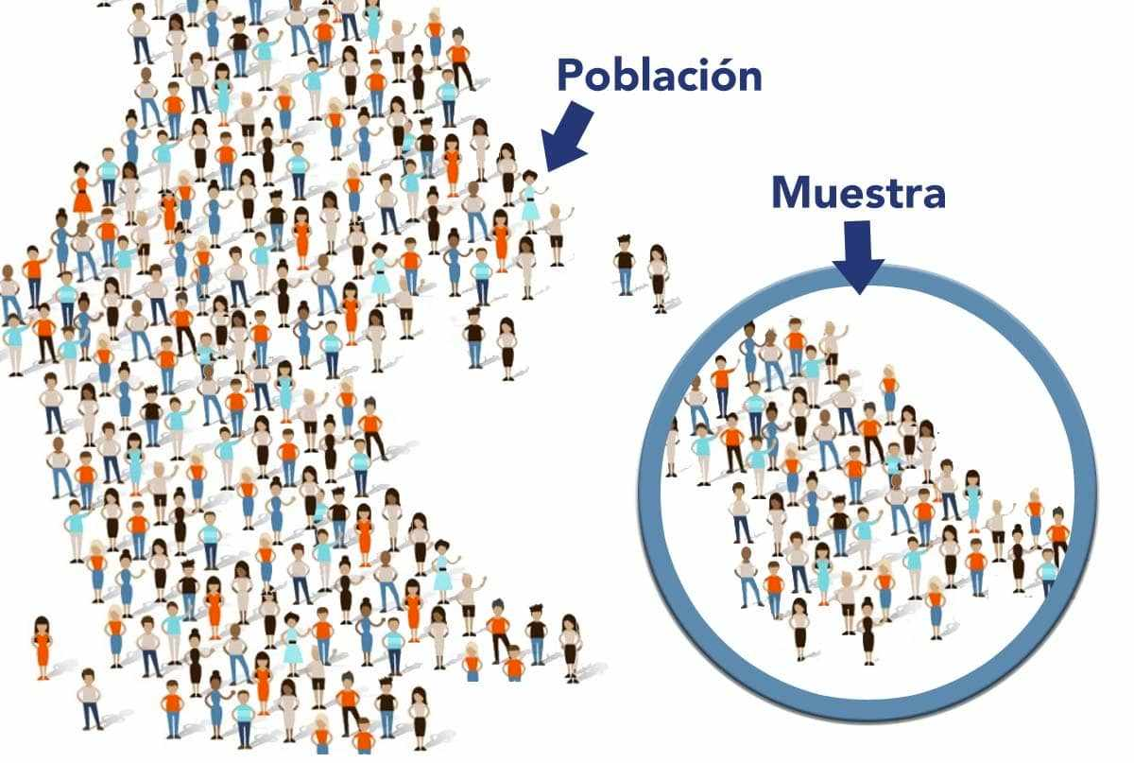
Tamaño de muestra
Si deseas un margen de error más pequeño, debes tener un tamaño de muestra más grande para la misma población.
Cuanto más alto desees que sea el nivel de confianza del muestreo, más grande tendrá que ser el tamaño de la muestra.
En general un tamaño de muestra grande implica más costos en todas las etapas de la operación estadística.
01

Slide 18
Selección de la muestra
La selección de la muestra se realiza de acuerdo con el tamaño establecido, se realiza independientemente en cada uno de los dominios de manera aleatoria, asignando a cada empresa igual probabilidad.
 | JEANS | ROPA DE CUERO | BOTAS DE CAUCHO | n | JEANS | ROPA DE CUERO | BOTAS DE CAUCHO | n
MEDIANAS | 0,65 | 0,13 | 0,22 | 125 | 82 | 17 | 28 | 127
GRANDES | 0,66 | 0,17 | 0,17 | 200 | 133 | 34 | 34 | 201
01

